Slide 2
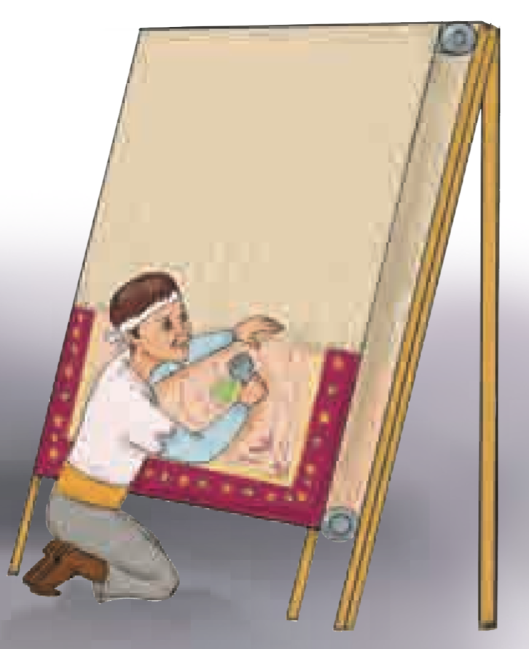
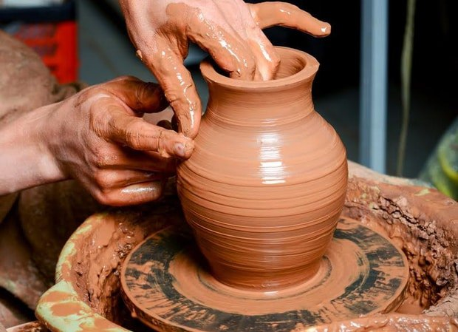
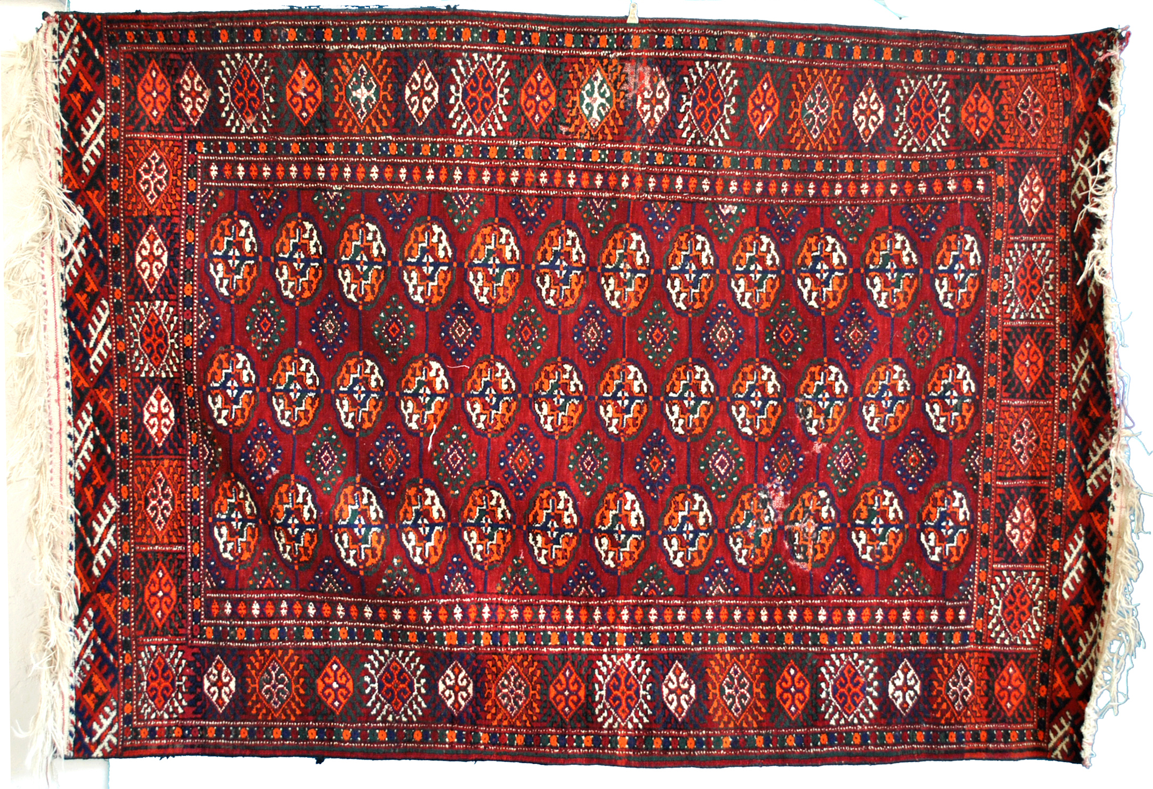
Mustahkamlash
95-dars

Slide 3
Kulolchilik
Kulolchilik — hunarmandlikning loydan turli buyumlar tayyorlaydigan turi. Kulolchilikda asosiy xom ashyo — tuproq. Kelib chiqishi va tarkibi turlicha boʻlgan tuproqlardan turli xil kulolchilik buyumi yasaladi.

Slide 4
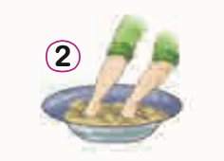
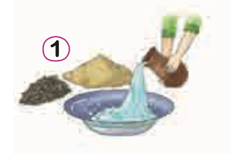
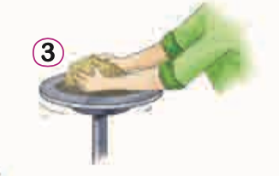
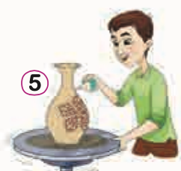
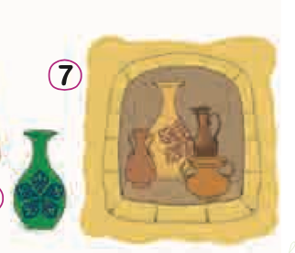
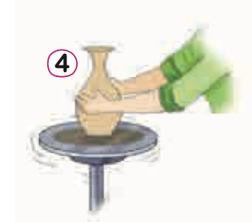

Slide 5
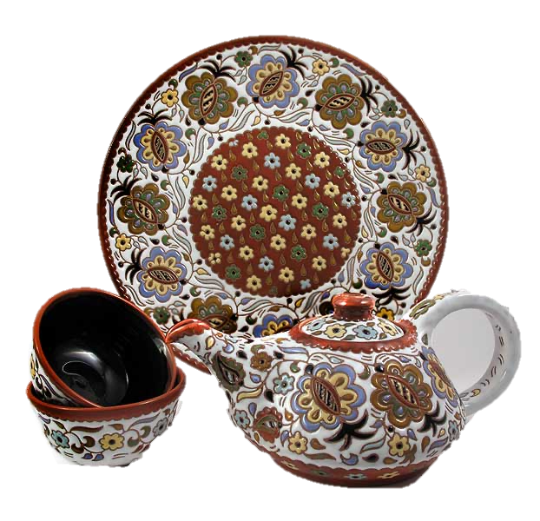
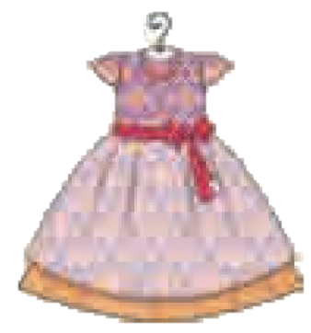
?
Temirchi,
kulol,
zargar,
duradgor,
chevar,
gilamdo‘z,

Slide 6
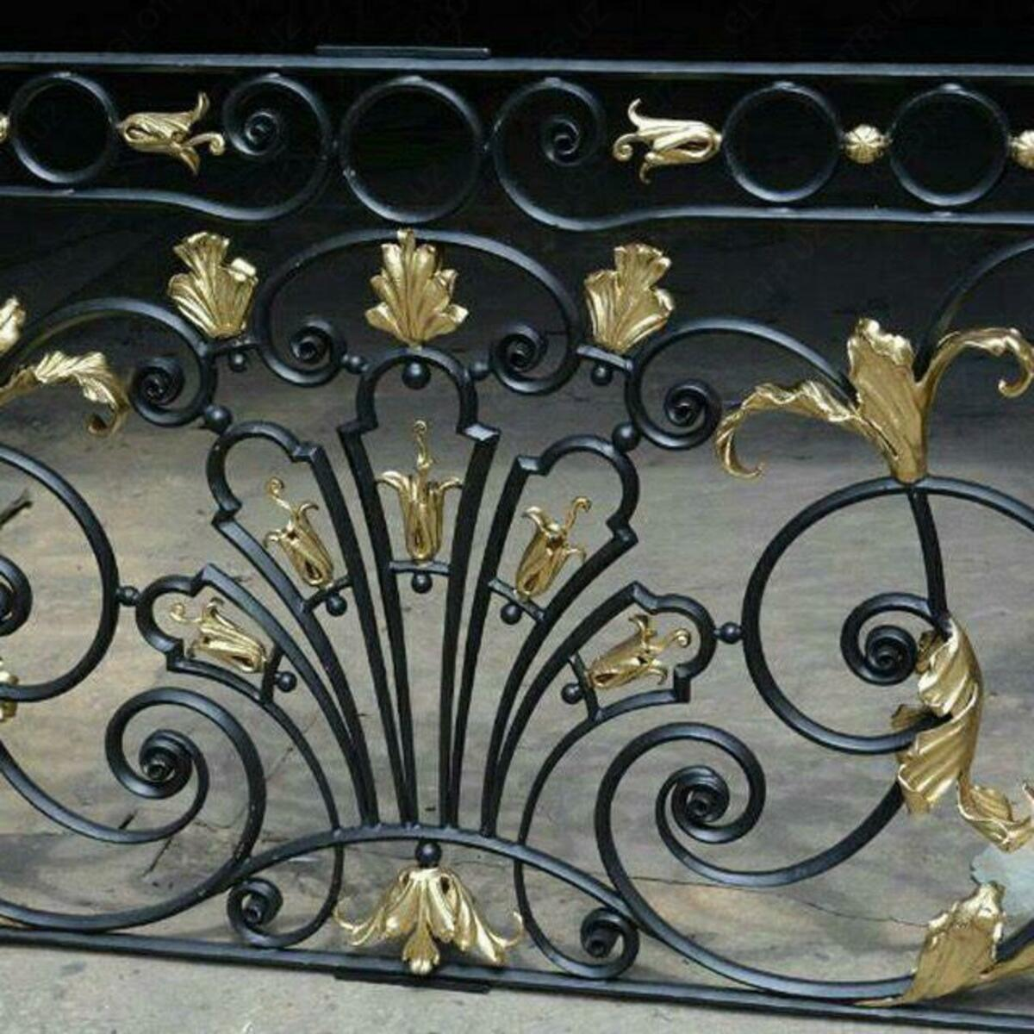

Slide 7
Maqollarni o‘qing. Mazmunini ayting.
Tikansiz gul bo‘lmas,
Mashaqqatsiz – hunar.
Qunt bilan o‘rgan,
Hunardan rizqing unar.
Tekin boylik axtarguncha,
O‘zingga bop hunar top.
Bir yigitga
Qirq hunar oz.

Slide 8
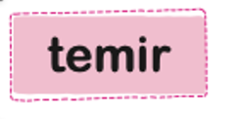
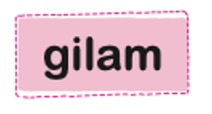
So‘zlarning mos qo‘shimchalarini yozing.
- chi
- chi
- kor
- kor
- do‘z
- do‘z
- chilik
- chilik

